Slide 1


Namsgögn.is
Efnafræði 2e
Kafli 11 Lausnir og kvoður
Kafli 11 Lausnir og kvoður
Þýtt og staðfært af Namsgögn.is úr efni frá OpenStax.org.

Slide 2
Efnisyfirlit kafla
Namsgögn.is
11.1 Upplausnarferlið
11.2 Raflausnir
11.3 Leysni
11.4 Samsafnseiginleikar
11.5 Kvoður
Þýtt og staðfært af Namsgögn.is úr efni frá OpenStax.org.

Slide 3
Mynd 11.1
Namsgögn.is
Kóralrif, eins og þetta í þjóðgarðinum á Palmyra-hringrifinu, eru lífsnauðsynleg fyrir vistkerfi heimshafanna en þeim stafar ógn af loftslagsbreytingum og uppleystri mengun. Sjávarlíf er háð hinni tilteknu efnasamsetningu þeirrar flóknu blöndu sem við þekkjum sem sjó. (framlag: breytt verk eftir „USFWS – Pacific Region“/Wikimedia Commons)
Þýtt og staðfært af Namsgögn.is úr efni frá OpenStax.org.

Slide 4
Hæfniviðmið
Namsgögn.is
11.1 Upplausnarferlið
  Lýsa grunneiginleikum lausna og hvernig þær myndast
  Spá fyrir um hvort tiltekin blanda muni mynda lausn út frá sameindaeiginleikum efna hennar
  Útskýra hvers vegna sumar lausnir ýmist gefa frá sér eða taka til sín varma þegar þær myndast
Þýtt og staðfært af Namsgögn.is úr efni frá OpenStax.org.

Slide 5
Upprifjun á lausnum
Namsgögn.is
Lausnir eru einsleitar blöndur sem samanstanda af tveimur eða fleiri efnum.
  Leyst efni: efnið sem er leyst upp
  Leysir: efnið sem leysir upp
    Venjulega til staðar í mestu magni
Þýtt og staðfært af Namsgögn.is úr efni frá OpenStax.org.

Slide 6
Upprifjun á lausnum
Namsgögn.is
Lausnir geta verið til í öllum 3 hamunum.
  Fastar lausnir: málmblöndur (tveir eða fleiri málmar)
  Gaslausnir: Dæmi: loft — samanstendur af köfnunarefni, súrefni og öðrum lofttegundum
  Vökvamkenndar lausnir: Þetta er það sem við munum aðallega fjalla um í þessum kafla. Aðallega lausnir þar sem vatn er leysirinn (vatnslausnir).
Þýtt og staðfært af Namsgögn.is úr efni frá OpenStax.org.

Slide 7
Upplausnarferlið
Namsgögn.is
Skoðum upplausn mismunandi leystra efna í vatni.
Súkrósi, C12H22O11(s)
Álsúlfat, Al2(SO4)3(s)
Þýtt og staðfært af Namsgögn.is úr efni frá OpenStax.org.

Slide 8
Eiginleikar lausna
Namsgögn.is
Einsleit
Hamur lausnarinnar er venjulega sá sami og leysisins.
  En eiginleikar lausnarinnar og hreina leysisins geta verið mjög ólíkir (11.4).
Uppleysta efnið sest ekki til eða skilur sig frá lausninni, jafnvel þótt það sé þyngra en leysirinn.
Innihaldsefni lausnar dreifast og samanstanda af blöndu aðskilinna sameinda, frumeinda og/eða jóna.
Þýtt og staðfært af Namsgögn.is úr efni frá OpenStax.org.

Slide 9
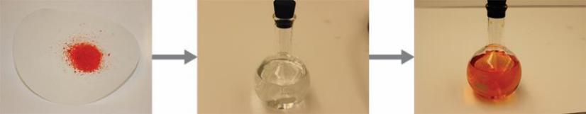
Mynd 11.2
Namsgögn.is
Þegar kalíumdíkrómat (K2Cr2O7) er blandað við vatn myndar það einsleita appelsínugula lausn. (heimild: breytt verk eftir Mark Ott)
Þýtt og staðfært af Namsgögn.is úr efni frá OpenStax.org.

Slide 10
Upprifjun á millisameindakröftum (IMFs)
Namsgögn.is
Rifjum upp millisameindakrafta (IMFs).
Þýtt og staðfært af Namsgögn.is úr efni frá OpenStax.org.

Slide 11
Myndun lausna
Namsgögn.is
Þrjár gerðir millisameindakrafta hafa áhrif á hvort efni myndi lausn.
leyst efni-leyst efni
leysir-leysir
leyst efni-leysir
Þýtt og staðfært af Namsgögn.is úr efni frá OpenStax.org.

Slide 12
Mynd 11.3
Namsgögn.is
Sýni af helíum og argon blandast sjálfkrafa og mynda lausn.
Þýtt og staðfært af Namsgögn.is úr efni frá OpenStax.org.

Slide 13
Myndun lausna
Namsgögn.is
Við getum litið á myndun lausna sem skrefaskipt ferli.
Skref 1: Yfirvinna þarf IMFs milli agna uppleysts efnis. Orka er tekin upp.
Skref 2: Yfirvinna þarf IMFs milli agna leysis. Orka er tekin upp.
Skref 3: Aðdráttarkraftar leysisöfnunar milli uppleysts efnis og leysis myndast. Orka losnar.
Þýtt og staðfært af Namsgögn.is úr efni frá OpenStax.org.

Slide 14
Mynd 11.4
Namsgögn.is
Þessi skýringarmynd af upplausn sýnir skrefaskipt ferli sem felur í sér innverminn aðskilnað einda uppleysts efnis og leysis (skref 1 og 2) og útverma solvötun (skref 3).
Þýtt og staðfært af Namsgögn.is úr efni frá OpenStax.org.

Slide 15
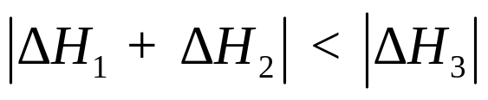

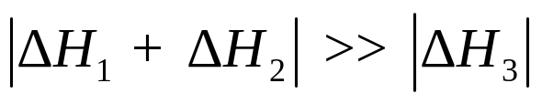
Myndun lausna
Namsgögn.is
Hlutfallsleg stærð orkubreytinganna í þessum þremur skrefum ákvarðar hvort myndun lausnarinnar er útvermin, innvermin eða á sér alls ekki stað.
Ef,
Ef,
Ef,
Þýtt og staðfært af Namsgögn.is úr efni frá OpenStax.org.

Slide 16
Mynd 11.5
Namsgögn.is
Kælipoki verður kaldur þegar ákveðin sölt, eins og ammóníumnítrat, leysast upp í vatni — innvermið ferli.
Þýtt og staðfært af Namsgögn.is úr efni frá OpenStax.org.

Slide 17
Víxlverkanir leysis og leysis
Namsgögn.is
Gullna reglan um leysni er „líkt leysir líkt“
Ef tvö efni hafa mjög svipuð IMFs eru þau líkleg til að leysast upp í hvoru öðru.
Skref 3 verður mjög útvermið.
Óskautaðir leysar leysa upp óskautuð leyst efni.
Skautaðir leysar leysa upp skautuð leyst efni og mörg jónísk leyst efni.
Þýtt og staðfært af Namsgögn.is úr efni frá OpenStax.org.

Slide 18
Hæfniviðmið
Namsgögn.is
11.2 Raflausnir
  Skilgreina og nefna dæmi um raflausnir
  Gera greinarmun á eðlis- og efnafræðilegum breytingum sem fylgja upplausn jóna- og samgildra raflausna
  Tengja styrk raflausnar við aðdráttarkrafta milli leysis og leysts efnis
Þýtt og staðfært af Namsgögn.is úr efni frá OpenStax.org.

Slide 19
Raflausnir
Namsgögn.is
Raflausnir: Efni sem leysast upp í vatni og gangast undir eðlis- eða efnafræðilega breytingu til að mynda jónir.
Óraflausnir: Efni sem mynda ekki jónir þegar þau leysast upp í vatni.
Þýtt og staðfært af Namsgögn.is úr efni frá OpenStax.org.

Slide 20
Sterkir og veikir rafvakar
Namsgögn.is
Sterkir rafvakar: Nánast 100% af uppleysta efninu myndar jónir.
Veikir rafvakar: Aðeins tiltölulega lítill hluti af uppleysta efninu myndar jónir.
Þýtt og staðfært af Namsgögn.is úr efni frá OpenStax.org.

Slide 21
Mynd 11.6
Namsgögn.is
Lausnir rafleysingja eins og etanóls innihalda ekki uppleystar jónir og geta ekki leitt rafmagn. Lausnir rafvaka innihalda jónir sem leyfa rafstraumi að fara í gegn. Leiðni rafvakalausnar tengist styrk rafvakans.
Þýtt og staðfært af Namsgögn.is úr efni frá OpenStax.org.

Slide 22
Jónískir rafvakar
Namsgögn.is
Vatn og aðrar skautaðar sameindir dragast að jónum.
Rafstöðueiginleikakrafturinn milli jónar og sameindar með tvískaut (skautuð sameind) kallast jóna-tvískautskraftur.
Vatnssameindir umlykja og leysa upp aðskildu jónirnar.
Þetta eðlisfræðilega ferli er þekkt sem sundrun.
Þýtt og staðfært af Namsgögn.is úr efni frá OpenStax.org.

Slide 23
Mynd 11.7
Namsgögn.is
Þegar kalíumklóríð (KCl) leysist upp í vatni, vökvast jónirnar. Skautaðar vatnssameindir dragast að hleðslum K+ og Cl− jónanna. Vatnssameindir fyrir framan og aftan jónirnar eru ekki sýndar.
Þýtt og staðfært af Namsgögn.is úr efni frá OpenStax.org.

Slide 24
Leysni jónaefna
Namsgögn.is
Samkeppniskraftar hafa áhrif á hversu vel jónaefni leysast upp.
Jóna-tvískauts aðdráttarafl: Ef þetta er ríkjandi krafturinn er efnið „togað“ út í lausnina og hefur mjög mikla vatnsleysni.
Aðdráttarafl milli andstætt hlaðinna jóna: Ef þetta er ríkjandi krafturinn hefur efnið tilhneigingu til að vera óleyst og í föstu formi, og hefur mjög litla vatnsleysni.
Þýtt og staðfært af Namsgögn.is úr efni frá OpenStax.org.

Slide 25
Samgildar raflausnir
Namsgögn.is
Sum samgild efnasambönd eru raflausnir vegna þess að þau hvarfast efnafræðilega við vatn og mynda jónir.
Dæmi: HCl
Þýtt og staðfært af Namsgögn.is úr efni frá OpenStax.org.

Slide 26
MYND 11.1
Namsgögn.is
Þýtt og staðfært af Namsgögn.is úr efni frá OpenStax.org.

Slide 27
Hæfniviðmið
Namsgögn.is
11.3 Leysni
  Lýsa áhrifum hitastigs og þrýstings á leysni
  Setja fram lögmál Henrys og nota það í útreikningum sem varða leysni gass í vökva
  Útskýra möguleg stig leysni fyrir vökva-vökva lausnir
Þýtt og staðfært af Namsgögn.is úr efni frá OpenStax.org.

Slide 28
Leysni
Namsgögn.is
Jafnvel þau efnasambönd sem eru hvað mest vatnsleysanleg hafa mörk fyrir því hversu mikið er hægt að leysa upp.
Leysni: Hámarksstyrkur uppleysts efnis sem hægt er að ná í tilteknum leysi við gefnar aðstæður.
Þýtt og staðfært af Namsgögn.is úr efni frá OpenStax.org.

Slide 29
Hugtök um leysni
Namsgögn.is
Þegar styrkur uppleysts efnis er jafn leysni þess kallast lausnin mettuð.
Þegar styrkur uppleysts efnis er minni en leysni þess kallast lausnin ómettuð.
Þegar styrkur uppleysts efnis er meiri en leysni þess kallast lausnin yfirmettuð.
Þýtt og staðfært af Namsgögn.is úr efni frá OpenStax.org.

Slide 30
Lögmál leysni
Namsgögn.is
Að hve miklu leyti leyst efni leysist upp í leysi fer eftir nokkrum þáttum:
  Eðli leysis- og leystra sameinda og víxlverkunum milli þeirra.
  Hitastiginu sem lausnin er mynduð við.
  Þegar um er að ræða gastegund sem leyst efni skiptir þrýstingur einnig máli.
Þýtt og staðfært af Namsgögn.is úr efni frá OpenStax.org.

Slide 31
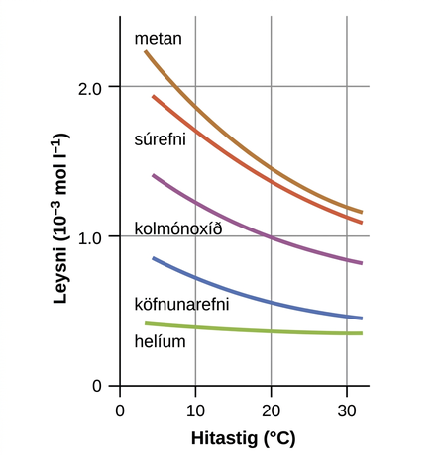
Mynd 11.8
Namsgögn.is
Leysni þessara lofttegunda í vatni minnkar þegar hitastig hækkar. Öll leysni var mæld við fastan þrýsting sem var 101.3 kPa (1 atm) af lofttegund yfir lausnunum.
Þýtt og staðfært af Namsgögn.is úr efni frá OpenStax.org.

Slide 32
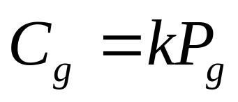
Þrýstingur og leysni lofttegunda
Namsgögn.is
Þrýstingur hefur mikil áhrif á leysni lofttegundar í vökva.
Leysni lofttegundar (Cg) og hlutþrýstingur (Pg) eru í beinu hlutfalli.
Lögmál Henrys: Leysni lofttegundar
k = fasti fyrir viðkomandi gas-vökvakerfi og hitastig.
Þýtt og staðfært af Namsgögn.is úr efni frá OpenStax.org.

Slide 33
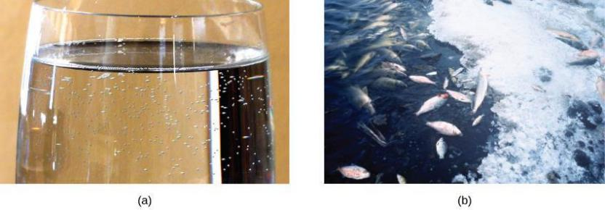
Mynd 11.9
Namsgögn.is
(a) Litlu loftbólurnar í þessu glasi af kældu vatni mynduðust þegar vatnið hitnaði upp í stofuhita og leysni uppleysts lofts í því minnkaði. (b) Minnkuð leysni súrefnis í náttúrulegum vötnum sem verða fyrir varmamengun getur leitt til mikils fiskadauða. (heimild a: breyting á verki eftir Liz West; heimild b: breyting á verki eftir U.S. Fish and Wildlife Service)
Þýtt og staðfært af Namsgögn.is úr efni frá OpenStax.org.

Slide 34
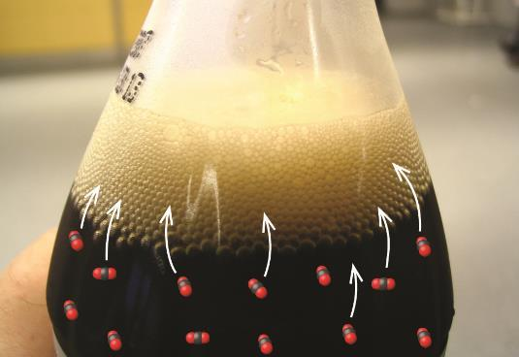
Mynd 11.10
Namsgögn.is
Þegar flaska með kolsýrðum drykk er opnuð minnkar þrýstingur koldíoxíðgassins ofan við drykkinn. Leysni CO2 minnkar því og sjá má uppleyst koldíoxíð yfirgefa lausnina sem litlar gasbólur. (framlag: breytt verk eftir Derrick Coetzee)
Þýtt og staðfært af Namsgögn.is úr efni frá OpenStax.org.

Slide 35
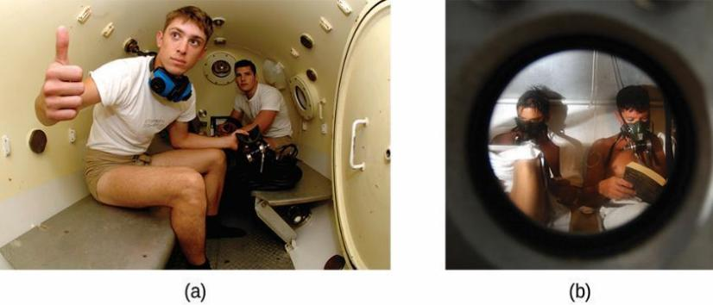
Mynd 11.11
Namsgögn.is
Kafarar bandaríska sjóhersins fá þjálfun í þrýstiklefa.
Kafarar fá háþrýstisúrefnismeðferð.
Þýtt og staðfært af Namsgögn.is úr efni frá OpenStax.org.

Slide 36
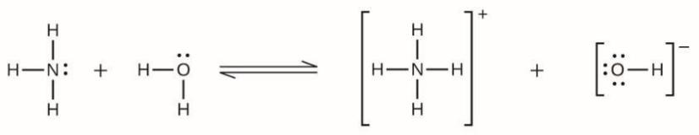
MYND 11.2
Namsgögn.is
Þýtt og staðfært af Namsgögn.is úr efni frá OpenStax.org.

Slide 37
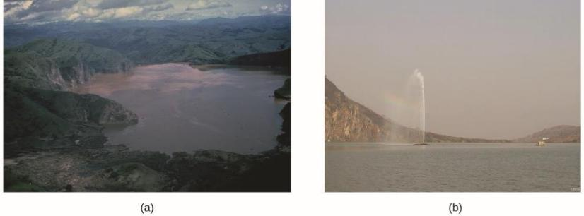
Mynd 11.12
Namsgögn.is
(a) Talið er að hamfarirnar árið 1986 sem urðu meira en 1700 manns að bana nærri Nyos-vatni í Kamerún hafi orðið þegar mikið magn koldíoxíðgass losnaði úr vatninu. (b) Síðan þá hefur CO2 loftræsting verið sett upp til að hjálpa til við að losa gas úr vatninu á hægan, stýrðan hátt og koma í veg fyrir að svipaðar hamfarir gerist í framtíðinni. (mynd a: breytt verk eftir Jack Lockwood; mynd b: breytt verk eftir Bill Evans)
Þýtt og staðfært af Namsgögn.is úr efni frá OpenStax.org.

Slide 38
Lausnir vökva í vökvum
Namsgögn.is
Vökva er hægt að leysa upp í öðrum vökvum.
Bæði leysir og uppleyst efni eru vökvar.
Þýtt og staðfært af Namsgögn.is úr efni frá OpenStax.org.

Slide 39
Blandanlegir vökvar
Namsgögn.is
Tveir vökvar sem blandast hvor öðrum í öllum hlutföllum kallast blandanlegir.
Dæmi:
  Etanól og vatn
  Bensín og olía
Þýtt og staðfært af Namsgögn.is úr efni frá OpenStax.org.

Slide 40
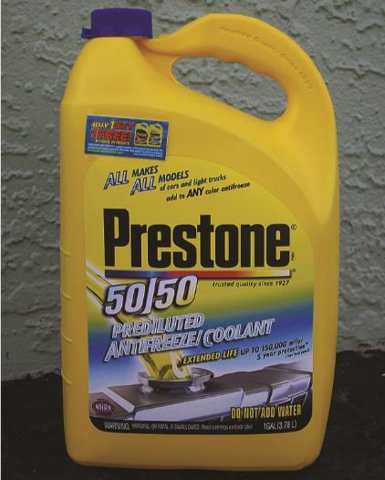
Mynd 11.13
Namsgögn.is
Vatn og frostlögur eru blandanleg; blöndur af þessu tvennu eru einsleitar í öllum hlutföllum. (mynd: „dno1967“/Wikimedia commons)
Þýtt og staðfært af Namsgögn.is úr efni frá OpenStax.org.

Slide 41
Óblandanlegir vökvar
Namsgögn.is
Tveir vökvar sem blandast ekki að neinu marki kallast óblandanlegir.
Dæmi:
  Óskautaðir vökvar (bensín, olía, kolvetni) og vatn.
Þýtt og staðfært af Namsgögn.is úr efni frá OpenStax.org.

Slide 42
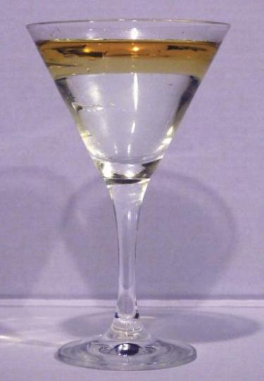
Mynd 11.14
Namsgögn.is
Vatn og olía eru óblandanleg. Blöndur þessara tveggja efna mynda tvö aðskilin lög þar sem eðlisléttari olían flýtur ofan á vatninu. (mynd: „Yortw“/Flickr)
Þýtt og staðfært af Namsgögn.is úr efni frá OpenStax.org.

Slide 43
Vökvar sem blandast að hluta
Namsgögn.is
Tveir vökvar sem hafa miðlungs leysni hvor í öðrum kallast blandanlegir að hluta.
Dæmi:
  Bróm og vatn.
Þýtt og staðfært af Namsgögn.is úr efni frá OpenStax.org.

Slide 44
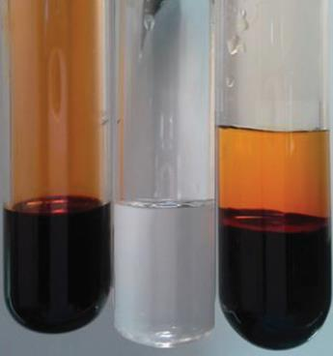
Mynd 11.15
Namsgögn.is
Bróm (djúpappelsínuguli vökvinn til vinstri) og vatn (tæri vökvinn í miðjunni) eru blandanleg að hluta. Efra lagið í blöndunni til hægri er mettuð lausn af brómi í vatni; neðra lagið er mettuð lausn af vatni í brómi. (mynd: Paul Flowers)
Þýtt og staðfært af Namsgögn.is úr efni frá OpenStax.org.

Slide 45
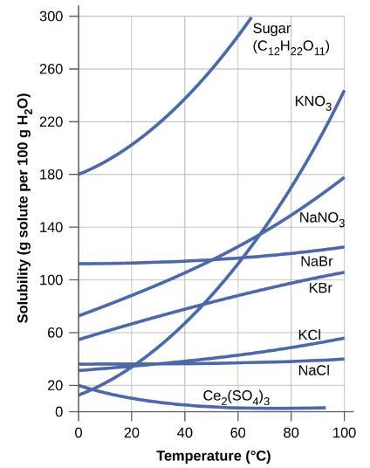
Mynd 11.16
Namsgögn.is
Þetta línurit sýnir hvernig leysni nokkurra fastra efna breytist með hitastigi.
Þýtt og staðfært af Namsgögn.is úr efni frá OpenStax.org.

Slide 46
Hitastig og leysni fastra efna
Namsgögn.is
Bæði jónísk og samgild föst efni geta leysts upp í vökvum.
H₂O
  NaC2H3O2(s) Na+ (aq) + C2H3O2–(aq)
Að leysa upp fast efni í vökva er venjulega innvermið ferli.
Viðbættur varmi ýtir undir myndun myndefna (uppleystra jóna).
Þannig hefur leysni flestra fastra efna tilhneigingu til að aukast með hitastigi.
Þýtt og staðfært af Namsgögn.is úr efni frá OpenStax.org.

Slide 47
Yfirmettaðar lausnir
Namsgögn.is
Til að búa til yfirmettaða lausn með föstu uppleystu efni.
  Búðu til mettaða lausn af efnasambandinu við háan hita.
  Kældu hægt niður í lægra hitastig.
  Ef kælingin er hæg og varkár mun fasta efnið ekki falla út.
  Við lægra hitastigið verður styrkur uppleysta efnisins meiri en leysni efnasambandsins.
Ef kristalli af fasta efninu er bætt við eða lausnin hrist fellur umfram uppleyst efni út. https://www.youtube.com/watch?v=BLq5NibwV5g
Þýtt og staðfært af Namsgögn.is úr efni frá OpenStax.org.

Slide 48
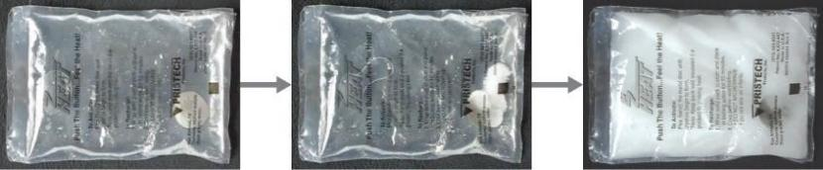
Mynd 11.17
Namsgögn.is
Þessi handhitari framleiðir varma þegar natríumasetat í yfirmettaðri lausn fellur út. Útfelling uppleysta efnisins hefst við vélræna höggbylgju sem myndast þegar „smellt“ er á sveigjanlega málmskífu í lausninni. (framlag: breyting á verki eftir „Velela“/Wikimedia Commons)
Þýtt og staðfært af Namsgögn.is úr efni frá OpenStax.org.

Slide 49
Hæfniviðmið
Namsgögn.is
11.4 Eiginleikar lausna
  Tjá styrk efna í lausn með mólhluta og mólstyrk
  Lýsa áhrifum styrks uppleysts efnis á ýmsa eiginleika lausnar (gufuþrýsting, suðumark, frostmark og osmósuþrýsting)
  Framkvæma útreikninga með stærðfræðilegum jöfnum sem lýsa þessum ýmsu eiginleikum lausna
  Lýsa eimingu og hagnýtingu hennar
  Útskýra osmósu og lýsa hvernig hún er nýtt í iðnaði og í náttúrunni
Þýtt og staðfært af Namsgögn.is úr efni frá OpenStax.org.

Slide 50
Samræmdir eiginleikar
Namsgögn.is
Eiginleikar lausnar eru talsvert frábrugðnir eiginleikum hreins leysis og hreins leysiefnis.
Sumir eiginleikar lausnar ráðast af því hvaða leysiefni er um að ræða.
  Dæmi: sýrustig, basastig, eðlismassi
Aðrir eiginleikar ráðast eingöngu af styrk leysiefnisins en ekki af því hvaða efni það er.
Samræmdir eiginleikar ráðast fyrst og fremst af styrk leysiefnisagna, en ekki af eðli eða tegund leysiefnisins.
Þýtt og staðfært af Namsgögn.is úr efni frá OpenStax.org.

Slide 51
Safneiginleikar sem við munum ræða
Namsgögn.is
Lækkun gufuþrýstings
Hækkun suðumarks
Lækkun frostmarks
Osmósuþrýstingur
Þýtt og staðfært af Namsgögn.is úr efni frá OpenStax.org.

Slide 52
Styrkeiningar
Namsgögn.is
Mólstyrkur (M)
Massaprósenta
Mólhlutfall (X)
Mólleiki (m)
Þýtt og staðfært af Namsgögn.is úr efni frá OpenStax.org.

Slide 53
Mólstyrkur
Namsgögn.is
Mólstyrkur er skilgreindur sem mól af leystu efni á lítra af lausn. Tákn M (hástafur!)
Takmörkun: Mólstyrkur er háður hitastigi. Rúmmál lausnar breytist með hitastigi.
Þýtt og staðfært af Namsgögn.is úr efni frá OpenStax.org.

Slide 54
Massastyrkur
Namsgögn.is
Massaprósenta
Þýtt og staðfært af Namsgögn.is úr efni frá OpenStax.org.

Slide 55
Mólhlutfall (X)
Namsgögn.is
Mólhlutfall er óháð hitastigi.
  Mólhlutfall efnisþáttar A er fjöldi móla af A deilt með heildarfjölda móla allra efnisþátta lausnarinnar.
  Summa mólhlutfalla allra efnisþátta verður að vera 1.
Þýtt og staðfært af Namsgögn.is úr efni frá OpenStax.org.

Slide 56
Mólalstyrkur (m)
Namsgögn.is
Mólalstyrkur (m): Mól leysts efnis á kílógramm leysis.
Lágstafurinn „m“ er táknið fyrir mólalstyrk.
Mólalstyrkur er einnig óháður hitastigi.
Þýtt og staðfært af Namsgögn.is úr efni frá OpenStax.org.

Slide 57
Lækkun gufuþrýstings
Namsgögn.is
Þegar órokgjörnu uppleystu efni er bætt við hreinan leysi lækkar gufuþrýstingur leysisins.
Afleiðing: Leysirinn í lausninni gufar hægar upp en hreini leysirinn myndi gera.
Lækkun gufuþrýstings (ΔP) er safneiginleiki.
Þýtt og staðfært af Namsgögn.is úr efni frá OpenStax.org.

Slide 58
Upprifjun á gufuþrýstingi
Namsgögn.is
Rifjum upp jafnvægi vökva og gufu (kafli 10).
Þegar vökvi er settur í lokað ílát eiga uppgufun og þétting sér stað á sama hraða.
Vökvi ⇌ Gas
Gufuþrýstingur vökvans er sá þrýstingur sem sameindir í gasfasa valda.
Þýtt og staðfært af Namsgögn.is úr efni frá OpenStax.org.

Slide 59
Hvers vegna á sér stað lækkun gufuþrýstings (ΔP)?
Namsgögn.is
Vökvi ⇌ Gas
Til að gufa upp verða sameindir leysisins að vera á yfirborði vökvans.
Sameindir leysta efnisins minnka það yfirborð sem er tiltækt fyrir sameindir leysisins.
Hraði uppgufunar leysisins minnkar.
Hraði þéttingar leysisins helst óbreyttur.
Þýtt og staðfært af Namsgögn.is úr efni frá OpenStax.org.

Slide 60
Mynd 11.18
Namsgögn.is
Tilvist órokgjarnra uppleystra efna lækkar gufuþrýsting lausnar með því að hindra uppgufun leysissameinda.
Þýtt og staðfært af Namsgögn.is úr efni frá OpenStax.org.

Slide 61
Hvers vegna á sér stað lækkun gufuþrýstings (ΔP)?
Namsgögn.is
Vökvi ⇌ Gas
Niðurstaða: Færri leysisameindir í gasfasa.
Fækkun sameinda í gasfasa leiðir til lækkunar á gufuþrýstingi.
Þýtt og staðfært af Namsgögn.is úr efni frá OpenStax.org.

Slide 62
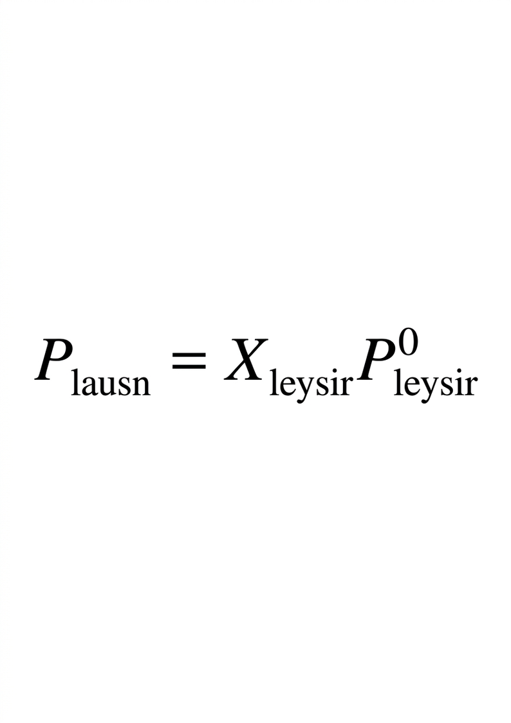
Lögmál Raoults
Namsgögn.is
Lögmál Raoults: Hlutþrýstingur sem hver hluti kjörlausnar veldur er jafn gufuþrýstingi hreina hlutans margfaldað með mólhluta hans.
Psolution = gufuþrýstingur leysisins í lausninni.
Csolvent = mólhlutfall leysisins.
P*solvent = gufuþrýstingur hreina leysisins.
Þýtt og staðfært af Namsgögn.is úr efni frá OpenStax.org.

Slide 63
Suðumarkshækkun og frostmarkslækkun
Namsgögn.is
Lausn sýður við hærra hitastig en hreini leysirinn.
  Mismunurinn á suðumarki lausnarinnar og hreina leysisins kallast suðumarkshækkun (DTb).
Lausn frýs við lægra hitastig en hreini leysirinn.
  Mismunurinn á frostmarki lausnarinnar og hreina leysisins kallast frostmarkslækkun (DTf).
DTb og DTf eru bæði jákvæðar stærðir.
Þýtt og staðfært af Namsgögn.is úr efni frá OpenStax.org.

Slide 64
Hækkun suðumarks og lækkun frostmarks
Namsgögn.is
Hækkun suðumarks (DTb) og lækkun frostmarks (DTf) eru bæði bein afleiðing af lækkun gufuþrýstings.
Suða á sér stað þegar gufuþrýstingur er jafn loftþrýstingi.
Gufuþrýstingur er í beinu hlutfalli við hitastig.
Þýtt og staðfært af Namsgögn.is úr efni frá OpenStax.org.

Slide 65
Suðumarkshækkun og frostmarkslækkun
Namsgögn.is
Tilvist uppleysts efnis lækkar gufuþrýstinginn.
Nú þarf hærra hitastig til að gufuþrýstingurinn verði jafn loftþrýstingnum.
Suðumarkið hefur því hækkað.
Þýtt og staðfært af Namsgögn.is úr efni frá OpenStax.org.

Slide 66
Mynd 11.19
Namsgögn.is
Dæmigerður eimingarbúnaður á rannsóknarstofu er sýndur á (a) ljósmynd og (b) skýringarmynd af íhlutunum. (framlag a: breyting á verki eftir „Rifleman82“/Wikimedia commons; framlag b: breyting á verki eftir „Slashme“/Wikimedia Commons)
Þýtt og staðfært af Namsgögn.is úr efni frá OpenStax.org.

Slide 67
Mynd 11.20
Namsgögn.is
Hráolía er flókin blanda sem er aðskilin með stórtækri hlutaeimingu til að einangra ýmsar einfaldari blöndur.
Þýtt og staðfært af Namsgögn.is úr efni frá OpenStax.org.

Slide 68
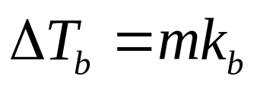
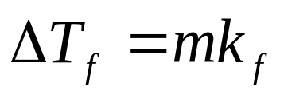
Suðumarkshækkun og frostmarkslækkun
Namsgögn.is
Suðumarkshækkun (DTb) og frostmarkslækkun (DTf) eru hvort tveggja samsafnseiginleikar.
  Hafa háð styrk uppleysta efnisins
  Styrkur er gefinn upp í mólalstyrk (m).
  Dæmi: 1 m súkrósa- og 1 m etýlenglýkóllausnir sjóða við sama hitastig.
kb og kf kallast suðumarkshækkunarfasti og frostmarkslækkunarfasti, í sömu röð.
Þýtt og staðfært af Namsgögn.is úr efni frá OpenStax.org.

Slide 69
Tafla 11.2 Fastar fyrir suðumarkshækkun og frostmarkslækkun nokkurra leysa
Namsgögn.is
Leysir | Suðumark (°C við 1 atm) | Kb (Cm–1) | Frostmark (°C við 1 atm) | Kt (Cm–1)
vatn | 100.0 | 0.512 | 0.0 | 1.86
vetnisasetat | 118.1 | 3.07 | 16.6 | 3.9
bensen | 80.1 | 2.53 | 5.5 | 5.12
klóróform | 61.26 | 3.63 | –63.5 | 4.68
nítróbensen | 210.9 | 5.24 | 5.67 | 8.1
Gildi kb og kf ráðast af því hvaða leysir á í hlut
Þýtt og staðfært af Namsgögn.is úr efni frá OpenStax.org.

Slide 70
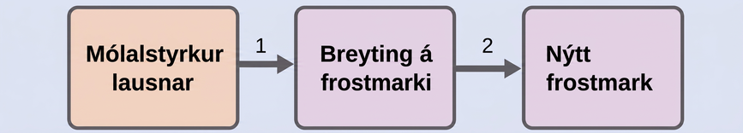
Dæmi 11.7
Namsgögn.is
Þýtt og staðfært af Namsgögn.is úr efni frá OpenStax.org.

Slide 71
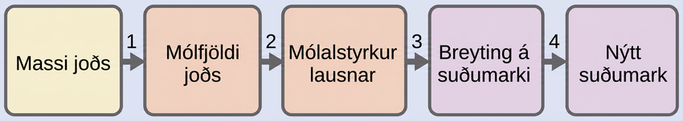
Dæmi 11.8
Namsgögn.is
Þýtt og staðfært af Namsgögn.is úr efni frá OpenStax.org.

Slide 72
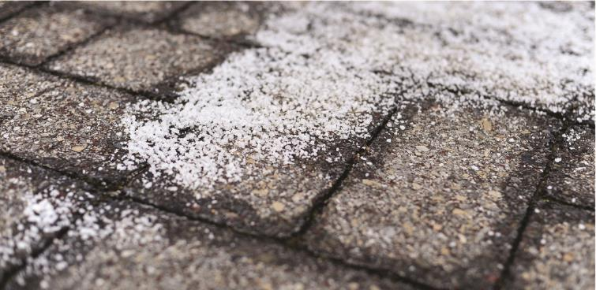
Mynd 11.21
Namsgögn.is
Steinsalt (NaCl), kalsíumklóríð (CaCl2) eða blanda af þessu tvennu er notuð til að bræða ís. (innsending: breyting á verki eftir Eddie Welker)
Þýtt og staðfært af Namsgögn.is úr efni frá OpenStax.org.

Slide 73
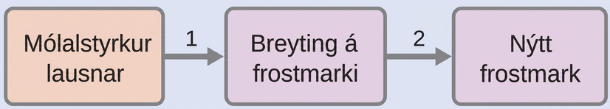
Dæmi 11.9
Namsgögn.is
Þýtt og staðfært af Namsgögn.is úr efni frá OpenStax.org.

Slide 74
Mynd 11.22
Namsgögn.is
Frostmarkslækkun er nýtt til að fjarlægja ís af (a) vegum og (b) stjórnflötum flugvéla.
Þýtt og staðfært af Namsgögn.is úr efni frá OpenStax.org.

Slide 75
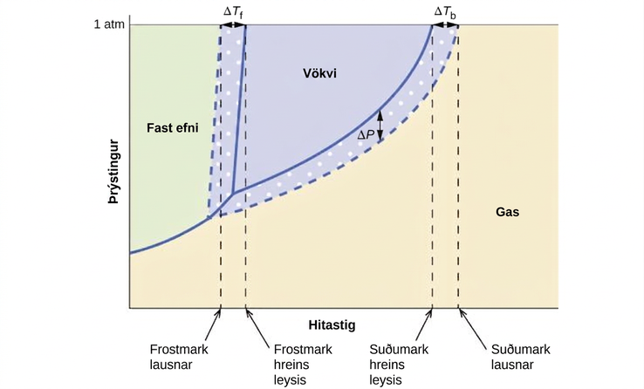
Mynd 11.23
Namsgögn.is
Þessi fasarit sýna vatn (heilar línur) og vatnslausn óraflausnar (brotalínur).
Þýtt og staðfært af Namsgögn.is úr efni frá OpenStax.org.

Slide 76
Hálfgegndræpar himnur
Namsgögn.is
Hálfgegndræpar himnur: Efni sem leyfir aðeins völdum sameindum eða jónum af ákveðinni stærð, lögun, skautun, hleðslu eða öðrum þáttum að komast í gegn.
Hugsum okkur hálfgegndræpa himnu sem hleypir aðeins leysissameindum í gegn en ekki leysta efninu.
Þessi hálfgegndræpa himna aðskilur sýni af hreinum leysi frá lausn.
Þýtt og staðfært af Namsgögn.is úr efni frá OpenStax.org.

Slide 77
Osmósa og osmósuþrýstingur lausna
Namsgögn.is
Leysissameindir flæða í gegnum himnuna í báðar áttir.
Styrkur leysisins er hærri í hreina sýninu.
Þetta leiðir til þess að leysissameindir flæða hraðar frá hreinum leysi yfir í lausnina en í öfuga átt.
Þýtt og staðfært af Namsgögn.is úr efni frá OpenStax.org.

Slide 78
Osmósa og osmósuþrýstingur lausna
Namsgögn.is
Niðurstaða: Nettóflutningur leysissameinda frá hreina leysinum yfir í lausnina.
Sveimknúinn flutningur leysissameinda í gegnum hálfgegndræpa himnu er ferli sem kallast osmósa.
Þýtt og staðfært af Namsgögn.is úr efni frá OpenStax.org.

Slide 79
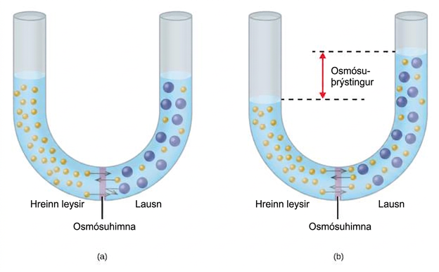
Mynd 11.24
Namsgögn.is
(a) Lausn og hreinn leysir eru upphaflega aðskilin með osmósuhimnu. (b) Nettóflutningur leysissameinda yfir í lausnina á sér stað þar til osmósuþrýstingur hennar leiðir til jafns flutningshraða í báðar áttir.
Þýtt og staðfært af Namsgögn.is úr efni frá OpenStax.org.

Slide 80
Mynd 11.25
Namsgögn.is
Ef beitt er þrýstingi sem er meiri en osmósuþrýstingur lausnarinnar snýst osmósan við. Leysisameindum úr lausninni er þrýst yfir í hreina leysinn.
Þýtt og staðfært af Namsgögn.is úr efni frá OpenStax.org.

Slide 81
Osmósuþrýstingur er kolligatífur eiginleiki
Namsgögn.is
Flæði leysis í osmósu skapar kraft.
Osmósuþrýstingurinn (táknaður með π) er sá þrýstingur sem nægir nákvæmlega til að koma í veg fyrir osmósu.
Styrkur er gefinn upp í mólarstyrk (M), ekki mólalstyrk (m)!
R = gasfastinn = 0.08206 L ∙ atm/mol ∙ K
T = hitastig í K
Þýtt og staðfært af Namsgögn.is úr efni frá OpenStax.org.

Slide 82
Öfug osmósa
Namsgögn.is
Ef beitt er þrýstingi á lausnina sem er meiri en osmósuþrýstingurinn leiðir það til öfugrar osmósu.
Leysisameindum er þrýst úr lausninni yfir í hreina leysinn.
Þýtt og staðfært af Namsgögn.is úr efni frá OpenStax.org.

Slide 83
Mynd 11.26
Namsgögn.is
Hér má sjá kerfi fyrir öfugan osmósuþrýsting til að hreinsa drykkjarvatn á (a) litlum og (b) stórum skala. (mynd a: breytt verk eftir Jerry Kirkhart; mynd b: breytt verk eftir Willard J. Lathrop)
Þýtt og staðfært af Namsgögn.is úr efni frá OpenStax.org.

Slide 84
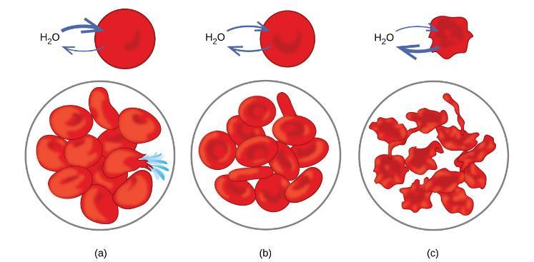
Mynd 11.27
Namsgögn.is
Frumuhimnur rauðra blóðkorna eru gegndræpar fyrir vatni og munu (a) bólgna út og hugsanlega springa í undirþrýstinni lausn; (b) halda eðlilegu rúmmáli og lögun í jafnþrýstinni lausn; og (c) skreppa saman og hugsanlega deyja í yfirþrýstinni lausn. (framlag a/b/c: breytingar á verki eftir „LadyofHats“/Wikimedia commons)
Þýtt og staðfært af Namsgögn.is úr efni frá OpenStax.org.

Slide 85
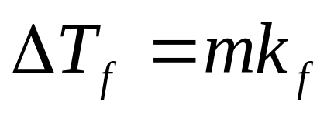
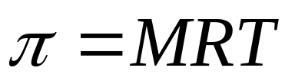
Ákvörðun mólmassa út frá safneiginleikum
Namsgögn.is
Hægt er að nota safneiginleika til að ákvarða mólmassa óþekkts uppleysts efnis.
  Lækkun frostmarks (DTf) og osmósuþrýstingur (P) eru oftast notuð.
Þýtt og staðfært af Namsgögn.is úr efni frá OpenStax.org.

Slide 86
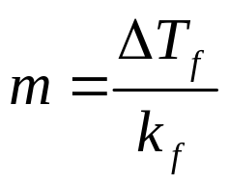
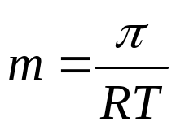
Ákvörðun mólmassa út frá safneiginleikum
Namsgögn.is
Dæmigerð aðferð:
Bætið þekktum massa af uppleysta efninu annaðhvort við
  Þekktan massa af leysinum
  Eða til að búa til lausn með þekktu rúmmáli
Mælið safneiginleikann (DTf eða P).
Reiknið styrk (m eða M) uppleysta efnisins.
Ákvarðið fjölda móla af uppleysta efninu út frá styrknum.
Reiknið mólmassann (MM).
MM = g/mól
Þýtt og staðfært af Namsgögn.is úr efni frá OpenStax.org.

Slide 87
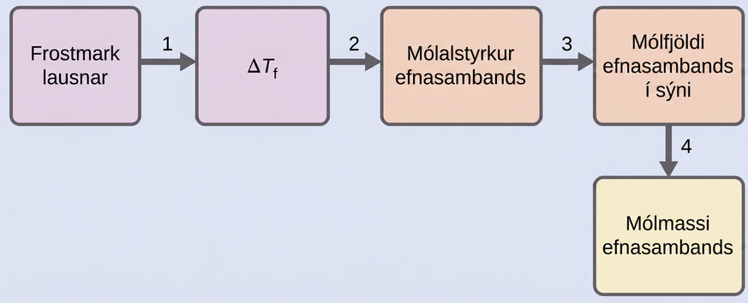
Sýnidæmi 11.11
Namsgögn.is
Þýtt og staðfært af Namsgögn.is úr efni frá OpenStax.org.

Slide 88
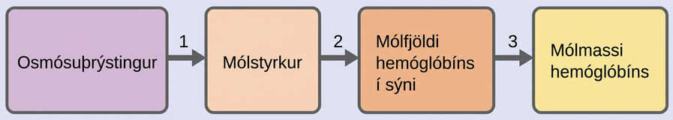
Dæmi 11.12
Namsgögn.is
Þýtt og staðfært af Namsgögn.is úr efni frá OpenStax.org.

Slide 89
Samsætufræðilegir eiginleikar rafvaka
Namsgögn.is
Samsætufræðilegir eiginleikar eru í beinu hlutfalli við styrk uppleystra agna. Það skiptir ekki máli hverjar þessar agnir eru.
Við tiltekinn styrk hafa rafvakar meiri áhrif á samsætufræðilega eiginleika en efni sem ekki eru rafvakar.
Að leysa upp 1 mól af glúkósa, C6H12O6 (ekki rafvaki), skilar 1 móli af uppleystum ögnum.
Að leysa upp 1 mól af NaCl (rafvaki) skilar 2 mólum af uppleystum ögnum.
Þýtt og staðfært af Namsgögn.is úr efni frá OpenStax.org.

Slide 90
Van't Hoff-stuðullinn (i)
Namsgögn.is
Van't Hoff-stuðullinn, (i), er hlutfall uppleystra agna í lausn og fjölda formúlueininga sem leystar eru upp.
Fyrir NaCl, i (spáð) = 2
Fyrir C6H12O6, i (spáð) = 1
Hvert er áætlað gildi i fyrir CaCl2?
Hvert er áætlað gildi i fyrir Na3PO4?
Þýtt og staðfært af Namsgögn.is úr efni frá OpenStax.org.

Slide 91
Tafla 11.3 Spáðir og mældir van't Hoff þættir fyrir nokkrar 0.050 m vatnslausnir
Namsgögn.is
Fyrir sterka rafvaka eru tilraunamældir van't Hoff þættir lægri en spáð var.
Þetta gefur til kynna ófullkomið sundrun.
Formúlueining | Flokkun | Upplausnarefni | i, (spáð) | i, (mælt)
C12H22O11 (glúkósi) | Ekki rafvaki | C₁₂H₂₂O₁₁ | 1 | 1.0
NaCl | Sterkur rafvaki | Na+, Cl– | 2 | 1.9
HCl | Sterkur rafvaki (sýra) | H3O+, Cl– | 2 | 1.9
MgSO₄ | Sterkur rafvaki | Mg2+, SO42– | 2 | 1.3
MgCl₂ | Sterkur rafvaki | Mg2+, 2Cl– | 3 | 2.7
FeCl₃ | Sterkur rafvaki | Fe3+, 3Cl– | 4 | 3.4
Þýtt og staðfært af Namsgögn.is úr efni frá OpenStax.org.

Slide 92
Af hverju ófullkomin klofnun?
Namsgögn.is
Aðdráttarafl milli katjóna og anjóna kemur í veg fyrir að sumar jónir hagi sér sem fullkomlega sjálfstæðar agnir.
Sum „jónapör“ myndast.
„Virkur styrkur“, þekktur sem virkni, er minni en spáður styrkur jóna í lausn.
Þetta er minna vandamál í þunnum lausnum.
Þýtt og staðfært af Namsgögn.is úr efni frá OpenStax.org.

Slide 93
Mynd 11.28
Namsgögn.is
Sundrun jónaefna í vatni er ekki alltaf fullkomin vegna myndunar jónapara.
Þýtt og staðfært af Namsgögn.is úr efni frá OpenStax.org.

Slide 94
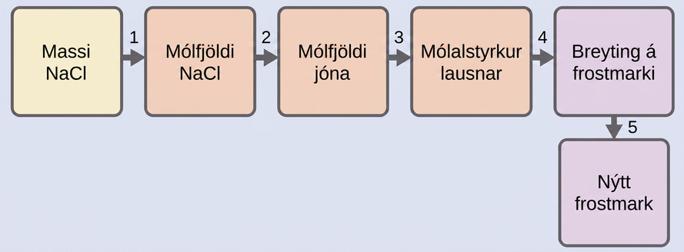
Dæmi 11.13
Namsgögn.is
Þýtt og staðfært af Namsgögn.is úr efni frá OpenStax.org.

Slide 95
Námsmarkmið
Namsgögn.is
11.5 Kvoður
  Lýsa samsetningu og eiginleikum kvoðudreifa
  Telja upp og útskýra nokkur tæknileg notagildi kvoða
Þýtt og staðfært af Namsgögn.is úr efni frá OpenStax.org.

Slide 96
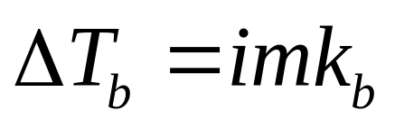
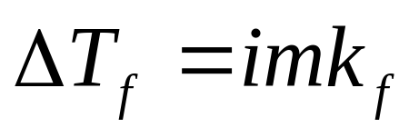
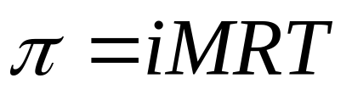
Aðlagaðar jöfnur fyrir samræmda eiginleika raflausna
Namsgögn.is
Þýtt og staðfært af Namsgögn.is úr efni frá OpenStax.org.

Slide 97
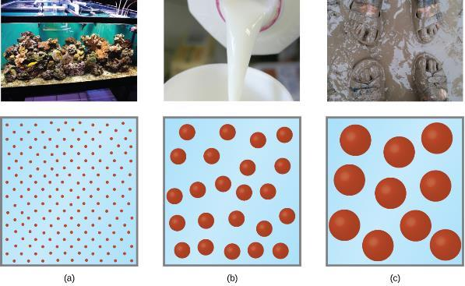
Mynd 11.29
Namsgögn.is
(a) Lausn er einsleit blanda sem virðist tær, eins og saltvatnið í þessu fiskabúri. (b) Í kvoðu, eins og mjólk, eru agnirnar mun stærri en haldast dreifðar og setjast ekki til. (c) Sviflausn, eins og drulla, er misleit blanda svifagna sem virðist skýjuð og þar sem agnirnar geta sest til. (ljósmynd a: breytt verk eftir Adam Wimsatt; ljósmynd b: breytt verk eftir Melissa Wiese; ljósmynd c: breytt verk eftir Peter Burgess)
Þýtt og staðfært af Namsgögn.is úr efni frá OpenStax.org.

Slide 98
Mynd 11.30
Namsgögn.is
Leiðir leitarljósageisla verða sýnilegar þegar ljós dreifist vegna agna af kvoðustærð í loftinu (þoka, reykur o.s.frv.). (mynd: „Bahman“/Wikimedia Commons)
Þýtt og staðfært af Namsgögn.is úr efni frá OpenStax.org.

Slide 99
Mynd 11.31
Namsgögn.is
Sápur innihalda óskautaðan kolvetnisenda (blár) og jónaðan enda (rauður). Jónaði endinn er karboxýlathópur. Lengd kolvetnisendans getur verið breytileg milli sáputegunda.
Þýtt og staðfært af Namsgögn.is úr efni frá OpenStax.org.

Slide 100
Mynd 11.32
Namsgögn.is
Hreinsiefni innihalda óskautaðan kolvetnisenda (blár) og jónaðan enda (rauður). Jónaði endinn getur verið annað hvort súlfat eða súlfónat. Lengd kolvetnisendans getur verið breytileg milli hreinsiefna.
Þýtt og staðfært af Namsgögn.is úr efni frá OpenStax.org.

Slide 101
Mynd 11.33
Namsgögn.is
Þetta skematíska þversnið af fleyttum olíudropa í vatni sýnir hvernig sápa eða hreinsiefni virkar sem fleytiefni.
Þýtt og staðfært af Namsgögn.is úr efni frá OpenStax.org.

Slide 102
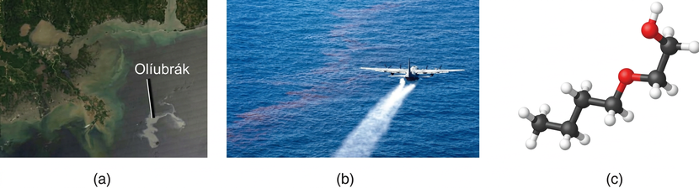
Mynd 11.34
Namsgögn.is
(a) Þessi gervihnattamynd frá NASA sýnir olíubrákina frá Deepwater Horizon olíulekanum. (b) Flugvél bandaríska flughersins úðar Corexit, sem er dreifiefni. (c) Sameindabygging 2-bútoxýetanóls er sýnd. (mynd a: breytt verk eftir „NASA, FT2, demis.nl“/Wikimedia Commons; mynd b: breytt verk eftir „NASA/MODIS Rapid Response Team“/Wikimedia Commons)
Þýtt og staðfært af Namsgögn.is úr efni frá OpenStax.org.

Slide 103
Mynd 11.35
Namsgögn.is
(a) Frederick Cottrell þróaði (b) rafstöðusíuna, tæki sem hannað er til að draga úr loftmengun með því að fjarlægja kvoðuagnir úr lofti. (inneign b: breyting á verki eftir „SpLot“/Wikimedia Commons)
Þýtt og staðfært af Namsgögn.is úr efni frá OpenStax.org.

Slide 104
Mynd 11.36
Namsgögn.is
Í Cottrell-rafsíu dragast jákvætt og neikvætt hlaðnar agnir að mjög hlöðnum rafskautum, þar sem þær afhlaðast og setjast til sem ryk.
Þýtt og staðfært af Namsgögn.is úr efni frá OpenStax.org.

Slide 105
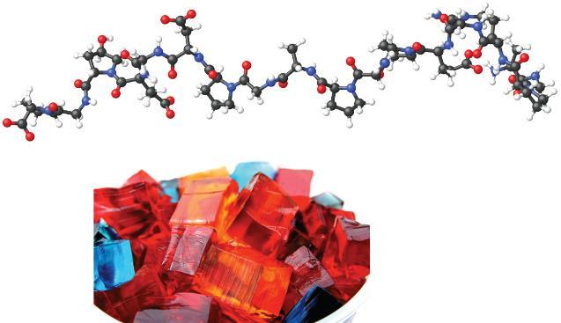
Mynd 11.37
Namsgögn.is
Matarlímseftirréttir eru kvoður þar sem vatnslausn sætuefna og bragðefna er dreift um miðil úr föstum prótínum. (ljósmynd: breytt verk eftir Steven Depolo)
Þýtt og staðfært af Namsgögn.is úr efni frá OpenStax.org.

Slide 106
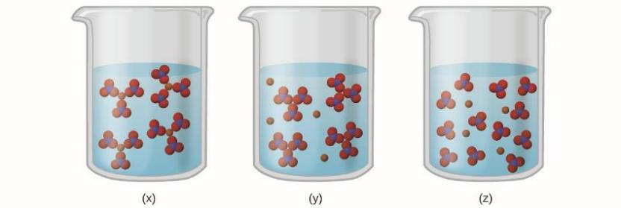
Dæmi 11
Namsgögn.is
Þýtt og staðfært af Namsgögn.is úr efni frá OpenStax.org.

Slide 107
Namsgögn.is
Þetta viðbótarefni frá OpenStax er © Rice University samkvæmt CC-BY 4.0 alþjóðlegu leyfi; heimilt er að afrita það eða breyta því, en geta verður uppruna frá OpenStax, Rice University og taka verður fram ef breytingar hafa verið gerðar.
Þýtt og staðfært af Namsgögn.is úr efni frá OpenStax.org.

